Slide 1
Presentación Final
Erick Martinez - 191821
Mauricio de Ariño - 191280
Armando Limon - 188471
Lorena Mondragon - 186750
Arturo Liera - 191275

Slide 2
KANIK

Slide 3
Ingreso con cuenta del ITAM
Fácil ajuste de asesorías
Funcionalidades más “presumibles”
Accesibilidad
Simpleza
Seguridad
Flexibilidad
Error friendly
User friendly

Slide 4

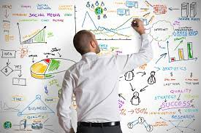




Proceso Metodología -> Entregable
Paso 1 - Lluvia de ideas
Paso 2 - Planeación
Paso 3 - División de trabajo
Paso 4 - Construcción
Paso 5 - Revisión
Paso 6 - GitHub

Slide 5



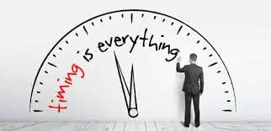
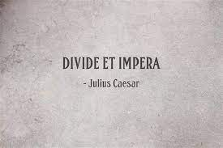
Las 3 cosas que más aprendimos como equipo
1º Coordinar a 5 alumnos con diferentes horarios, trabajos y proyectos es una tarea imposible. Pero es muy importante
3º Sin una buena comunicación se complica hasta la tarea más simple
2º Una división del trabajo no siempre implica que se hará el trabajo más rápido

Slide 6


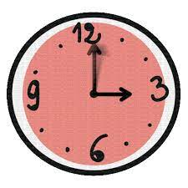
¿Qué haríamos diferente si volvemos a empezar?
Empezar desde antes
Mejorar la comunicación
Planear tiempos desde el inicio

Slide 7
Gracias por su atención
¿Preguntas?

